Slide 1
«Алмастың ағашы» Мархабат Байғұтов
Бөлім: Жанды табиғат

Slide 2
Оқу мақсаттары:
3.2.9.1 шығарманың мазмұнына сәйкес түрлі дереккөздерден: иллюстрация, әдеби кітаптар, мультфильм нақты ақпаратты табу және ақпаратты сызба түрінде беру
3.2.3.1 шығарманың тақырыбын анықтау және негізгі ойды білдіріп тұрған мәтін бөлігін/сөйлемді анықтау

Slide 3
Бағалау критерийлері :
Мәтіннен негізгі ойды білдіретін бөлікті анықтайды;
Мәтіннен нақты ақпаратты тауып, сызба түрінде көрсетеді;
Шығарманың мазмұнына сәйкес түрлі дереккөздерден ақпаратты табады.

Slide 4
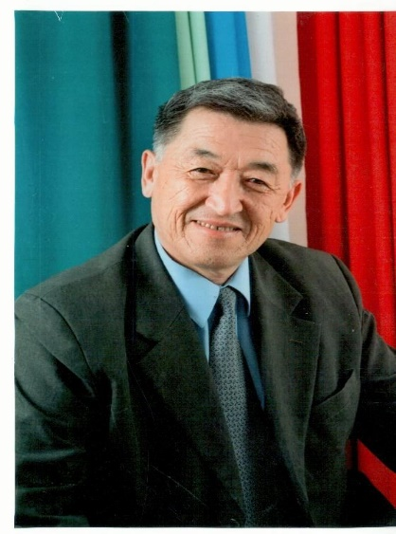
Мархабат Байғұтов –жазушы, журналист, аудармашы. Қазақстанның еңбек сіңірген қайраткері.

Slide 5
Сұрақтарға жауап бер.
-Алмас әкесінің сөзіне мән берді ме?
-Өрт неден шығуы мүмкін?
-Алмасқа өрт кезінде қандай қауіп төнді?
-Өрт кезінде қандай қауіпсіздік ережелерін сақтау қажет?
-Атай ағашты неліктен «Алмастың ағашы»деп атады деп ойлайсың?

Slide 6
Біреуін таңда.
Ақ қалпақ. -Әңгіме қалай аталады? Кейіпкерлерді ата. Басты кейіпкер кім?
Қара қалпақ. Мәтіндегі ең көңілсіз оқиға қандай?
Сары қалпақ. Кішкентай Алмас қандай ерлік жасады? Оның іс- әрекетіне баға бер.
Қызыл қалпақ. Мәтіндегі Алмастың әкесінің сөзін тап.
Жасыл қалпақ. Сен Алмастың орнында болсаң, не істер едің?
Көк қалпақ. Әңгімеден қандай қажетті ақпараттар алдың?Алмастан не үйрендің?

Slide 7
Бәрі түсінікті
Түсінікті
Түсінбегендерім бар

